Slide 1


Ongezuurde borden
Loofhutten / 8e dag
Dag van de bazuin
Grote Verzoendag
Wekenfeest
Eersteling
Pesach

Slide 2
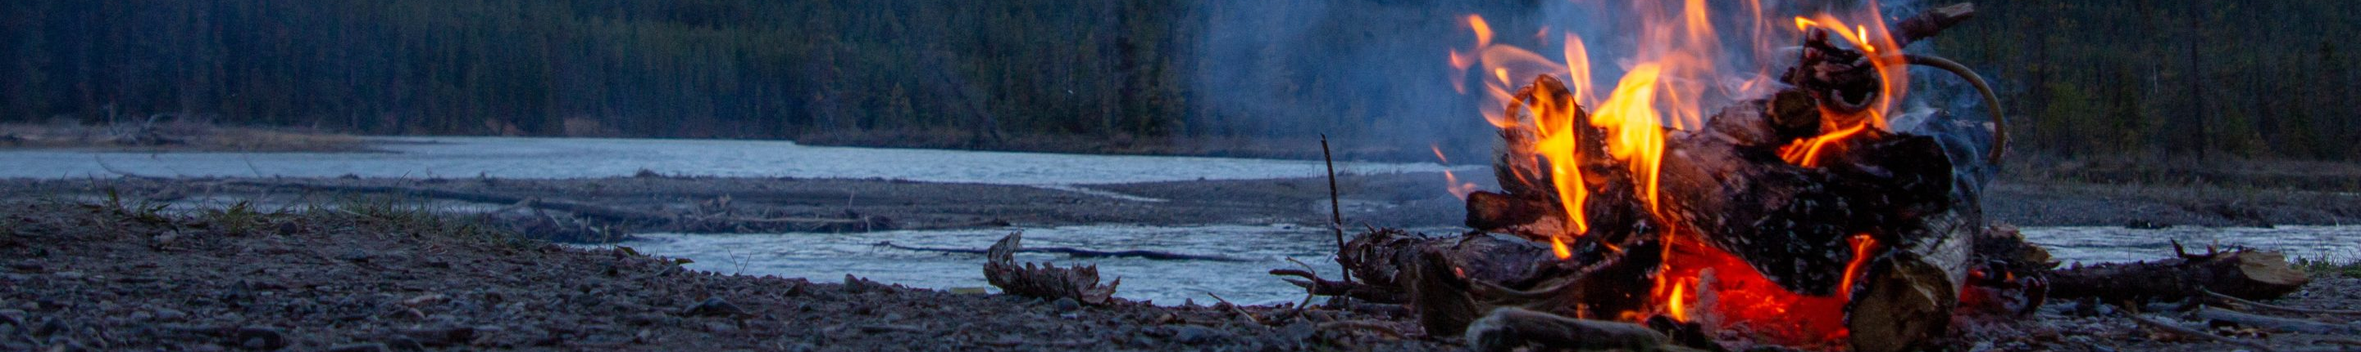
Feesten van GOD
Lev.23:2
Spreek tot de Israëlieten en zeg tegen hen: de feestdagen van de HEERE, die u moet uitroepen, zijn heilige samenkomsten. Dit zijn Mijn feestdagen:
Mo-ed = vastgestelde tijd, plaats, ontmoeting (samenkomst)
Ohel mo-ed > tabernakel / tent van ontmoeting (Zie bv. Ex.27:21, 28:43)
Door God vastgestelde tijden/ontmoetingen tussen Hem en Zijn volk

Slide 3
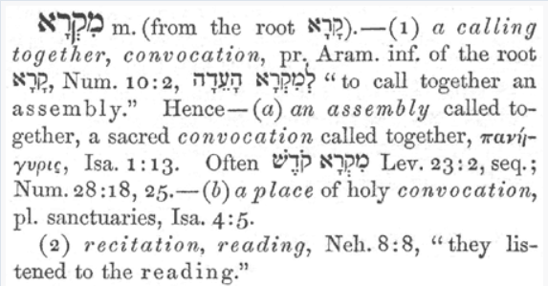
Feesten van GOD
Lev.23:2
Spreek tot de Israëlieten en zeg tegen hen: de feestdagen van de HEERE, die u moet uitroepen, zijn heilige samenkomsten. Dit zijn Mijn feestdagen..

Slide 4
Feesten van GOD
De feesten zijn voor de geboren Israëliet en de vreemdeling.
(Ex.12:19,48, Num.9:14, Deut.16:10-15, Lev.16:29)
Jood
&
niet-Jood
Israël
Kerk
= 1 ecclesia, 1 Lichaam
= Olijfboom (Rom.11)
= Burgerschap van Israël, One new man (Ef.2)
= Koninklijk priesterschap (Ex.19:6, 1 Pet.2:9)

Slide 5
Feesten van de kerk
Goede Vrijdag
Kerst
Pasen
Hemelvaart
Pinksteren
Wederkomst
De kerk viert het leven van Jezus
De Bijbel viert het Verlossingsplan van God

Slide 6

Feesten van GOD
Pesach
(14/1)
Ongezuurde broden
(15-21/1)
Eersteling
Voorjaarsfeesten
(april)
“Omer”tellen (50 dagen)
Wekenfeest
Pinksteren
Shavuot
(mei/juni)
Dag vd Bazuin
Yom Teruah
(1/7)
Grote Verzoendag
Yom Kippoer
(10/7)
Loofhutten + 8e dag
Soekot
(15-22/7)
Najaarsfeesten
(sep-okt)

Slide 7
Feesten van GOD
Profetische vervulling door Yeshua
Betekenis voor ons
Hoe praktisch te vieren

Slide 8
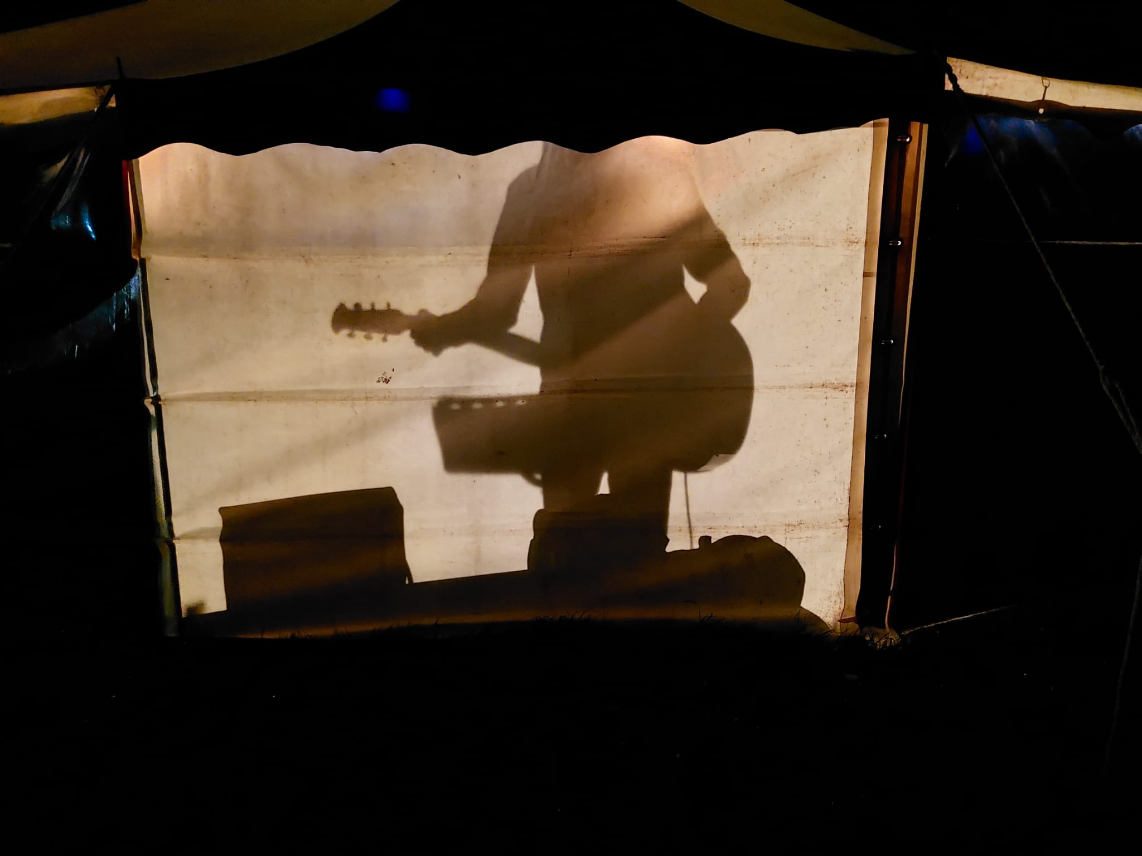
Profetische vervulling door Yeshua
Kol.2:16:
Laat dus niemand u veroordelen inzake eten of drinken, of op het punt van een feestdag, een nieuwe maan of de sabbatten. Deze zaken zijn een schaduw van de toekomstige dingen, maar het lichaam is van Christus.
Zie ook Heb.8:5, 10:1

Slide 9
Profetische vervulling door Yeshua
Pesach
(14/1)
Ongezuurde broden
(15-21/1)
Eersteling
1e komst
Yeshua
Wekenfeest
Pinksteren
Shavuot
nu
Dag vd Bazuin
Yom Teruah
(1/7)
Grote Verzoendag
Yom Kippoer
(10/7)
Loofhutten + 8e dag
Soekot
(15-22/7)
2e komst
Yeshua

Slide 10
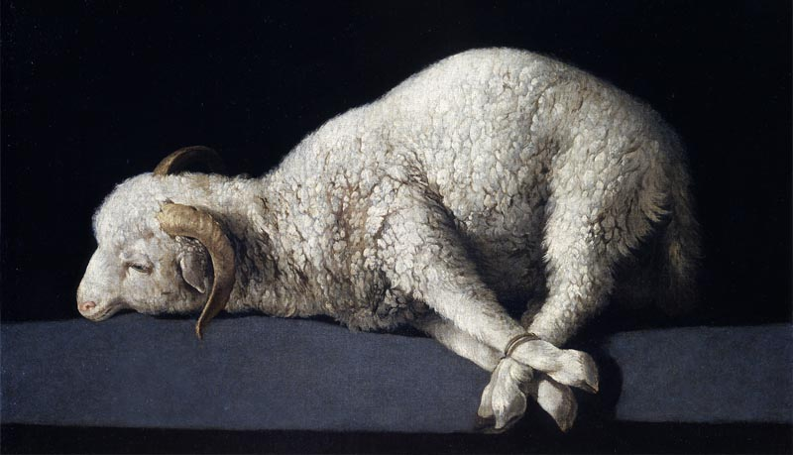
Profetische vervulling door Yeshua
Yeshua stierf als een Pesach-lam
(1 Kor.5:7, Jes.53)
Pesach
Ongezuurde broden
Yeshua was zonder zonde
(2 Kor.5:21)
Yeshua stond als eerste op uit de dood
(1 Kor.15:20)
Eersteling

Slide 11

Profetische vervulling door Yeshua
Wekenfeest
Pinksteren
Shavuot
HG kon worden uitgestort nadat Yeshua Zijn bloed
had aangeboden bij de Vader en Zijn offer was aanvaard (Hand.2:33)

Slide 12
Profetische vervulling door Yeshua
Dag vd Bazuin
Yom Teruah
Aankondiging dat Yeshua weer terugkomt (7e maand)
(Mat.24:29-31, 1 Kor.15:51-52, 1 Thes.4:16-17, Op.11:15)
Yeshua, onze Hogepriester, komt uit de hemelse tabernakel, verzoening met Zijn volk, dag van de HEER (Lev.16, Mat.24:30, Op.1:7, Mal.3:2)
Grote Verzoendag
Yom Kippoer
Loofhutten
Soekot
Yeshua en God komen bij ons wonen
(Ex.25:8, Joh.1:14, Zach.14:16, Op.21:3)
De eeuwigheid, nieuwe hemel & aarde, nieuwe Jeruzalem
(Op.21, 1 Kor.15:28)
8e dag

Slide 13
Betekenis voor ons
Yeshua droeg onze straf, geloof in kruis = basis van onze redding
(Jes.53:5, 1 Kor.1:23, 2:2)
Pesach
Ongezuurde broden
We moeten onze zonden belijden, opruimen
(1 Kor.5:8, Ef.4:22, Kol.3:5)
We zijn met Yeshua begraven en opgestaan uit de dood
(Rom.6)
Eersteling

Slide 14

Betekenis voor ons
Wekenfeest
Pinksteren
Shavuot
Leiding door de Geest (Rom.8:14)
Vrucht van de Geest (Gal.5:22)
De gaven en kracht van de Heilige Geest (1 Kor.12)
Thora werd nabij datum Shavuot gegeven (Ex.19:1)
Thora = grondwet > geboorte volk (Hand.2)
Thora/Woord en Geest moeten samen gaan

Slide 15
Betekenis voor ons
Wake up call, tijd om in beweging te komen, er staat iets te gebeuren! Be prepared!
(o.a. Num.10:5-6, Joz.6:5, Joel 2:1-2)
Dag vd Bazuin
Yom Teruah
Geestelijke reflectie: hoe sta ik t.o.v. een heilig God? Hoe staan we t.o.v. God, als gemeente, stad, land? Zijn we bereid ons te verootmoedigen, vergeving te vragen? (o.a. Lev.23:29, Fil.2:12, Ez.22:30)
Grote Verzoendag
Yom Kippoer
Loofhutten / 8e dag
Soekot
Ontmoeting: met God en met elkaar
(Ex.25:8, Joh.1:14, Zach.14:16, Op.21:3)

Slide 16
Hoe praktisch te vieren
Dit is de opdracht & de uitdaging ☺
Kunnen we de feesten op de perfecte manier vieren?
Is dat erg?
Moeten we het daarom maar niet doen?

Slide 17
Hoe praktisch te vieren
Maaltijd met lam, ongezuurde broden, bittere kruiden,
herinnering uittocht slavernij + offer Yeshua
(Ex.12:8, 1 Kor.5:7-8, Num.9:6-13 = herkansing)
Pesach
Ongezuurde broden eten, zuurdeeg uit je huis wegdoen, samenkomst 1e en 7e dag, niet werken, offers, zonden opruimen
(Lev.23:6-8, Ex.12:15-20, Deut.16:4-8, Num.28:17-25)
Ongezuurde broden
Eerste schoof bewegen, offers, vieren opstanding Yeshua
(Lev.23:9-14)
Eersteling

Slide 18
Hoe praktisch te vieren
Eersteling
Omertelling = 50 dagen tellen
(Lev.23:15-16)
Wekenfeest
Pinksteren
Shavuot
2 gezuurde broden, offeren eerstelingen, heilige samenkomst, niet werken, blij zijn, werk van de HG
(Lev.23:15-21, Deut.16:9-12, Num.28:26-31)

Slide 19
Hoe praktisch te vieren
Dag vd Bazuin
Yom Teruah
Rustdag, sjofar blazen, heilige samenkomst, niet werken, offers (Lev.23:23-25, Num.29:1-6)
1e dag van de 7e maand wordt in de bijbel nergens “Rosh Hashanah” genoemd
Traditie van 1800 jaar oud (m. Rosh Hashanah 1:1-2)
Ex.12:2: de maand van Pesach is de 1e maand
Rosh Hashanah?
(“hoofd van het jaar”)

Slide 20
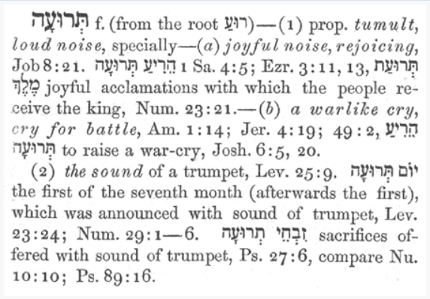
Hoe praktisch te vieren
Dag vd Bazuin
Yom Teruah
Rustdag, sjofar blazen, heilige samenkomst, niet werken, offers (Lev.23:23-25, Num.29:1-6)

Slide 21
Hoe praktisch te vieren
Dag vd Bazuin
Yom Teruah
Rustdag, sjofar blazen, heilige samenkomst, niet werken, offers (Lev.23:23-25, Num.29:1-6)
Bazuin/trompet/sjofar blazen, gejuich, krijgsgeschreeuw, luid geschreeuw
Sinaï, Jericho, oproep tot de strijd, aankondiging dag vd Heer, verzamelen ballingen, aankondiging terugkeer Yeshua, bij de opstanding uit de doden
Psalm 89:16: Welzalig het volk dat de klank van de bazuin kent,
zij wandelen, HEERE, in het licht van Uw aangezicht.

Slide 22
Hoe praktisch te vieren
Dag vd Bazuin
Yom Teruah
Rustdag, sjofar blazen, heilige samenkomst, niet werken, offers (Lev.23:23-25, Num.29:1-6)
Grote Verzoendag
Yom Kippoer
Heilige samenkomst, offer, niet werken, verootmoedigen
(Lev.16:29-31, 23:26-32, Num.29:7-11)
Verootmoedigen = negeren van vleselijke verlangens (lichaam en ziel)
(Rom.8:13, Gal.5:24)
Hebreeën-brief > rol van onze Hogepriester

Slide 23
Hoe praktisch te vieren
Dag vd Bazuin
Yom Teruah
Rustdag, sjofar blazen, heilige samenkomst, niet werken, offers (Lev.23:23-25, Num.29:1-6)
Grote Verzoendag
Yom Kippoer
Heilige samenkomst, offer, niet werken, verootmoedigen
(Lev.16:29-31, 23:26-32, Num.29:7-11)
Samenkomst 1e en 8e dag, niet werken, offers, blij zijn, genieten van de oogst, 7 dagen in loofhut, herinnering tocht door de woestijn, dankbaarheid, ontmoeting!
(Lev.23:33-43, Deut.16:13-15, Num.29:12-38)
Loofhutten+ 8e dag
Soekot

Slide 24
Hoe praktisch te vieren
Deut.16:16-17:
Drie keer per jaar moet alles wat mannelijk is onder u, verschijnen voor het aangezicht van de HEERE, uw God, op de plaats die Hij zal uitkiezen: op het Feest van de Ongezuurde broden, op het Wekenfeest en op het Loofhuttenfeest. Men mag echter niet met lege handen voor het aangezicht van de HEERE verschijnen, maar ieders geschenk moet overeenkomen met de zegen van de HEERE, uw God, die Hij u gegeven heeft.

Slide 25
Ongezuurde borden
Loofhutten / 8e dag
Dag van de bazuin
Grote Verzoendag
Wekenfeest
Eersteling
Pesach

Slide 26
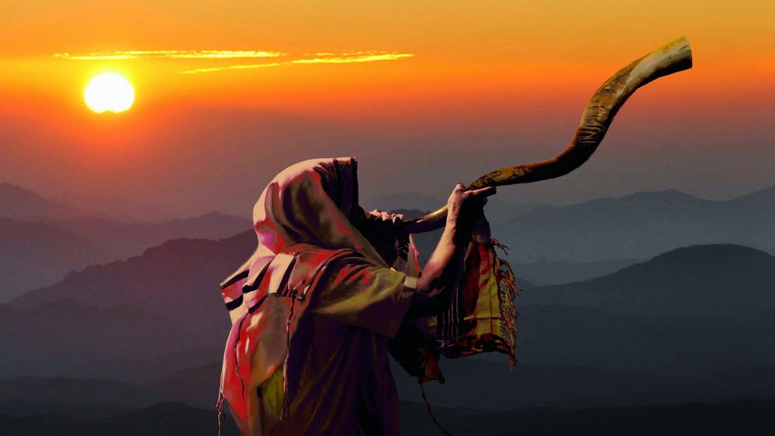
3 oktober 2024
DAG VAN DE BAZUIN
aanbidding, sjofars, onderwijs, fellowship
Black out
Samenkomst: donderdag 3 oktober 11.00 uur
Locatie: Patrimonium / Lange Breestraat 24-26 / Dordrecht
En de zevende engel blies op de bazuin, en er klonken luide stemmen in de hemel, die zeiden:
Hij zal Koning zijn in alle eeuwigheid (Op.20:15)

Slide 27
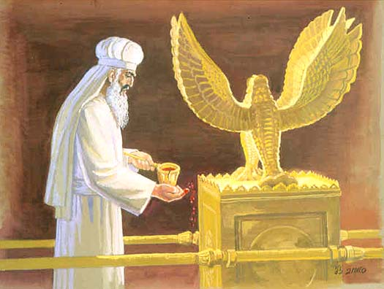
11 & 12 oktober 2024
GROTE VERZOENDAG
verootmoediging, schuld belijden en vergeving vragen voor
persoonlijke zonden, zonden van het Lichaam, onze stad, land en regering
Black out
Startsamenkomst: vrijdag 11 oktober 19.00 u
vrijdag 20.30 tot zaterdag 16.00 u: nacht en dag van gebed
Afsluitende samenkomst: zaterdag 12 oktober 16.00 u
Locatie: Patrimonium / Lange Breestraat 24-26 / Dordrecht
God heeft ons de bediening van verzoening gegeven (2 Kor.5:18)

Slide 28


